Slide 1
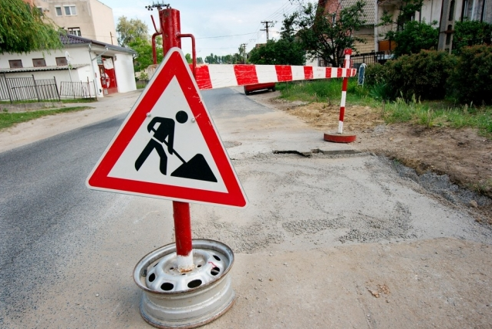
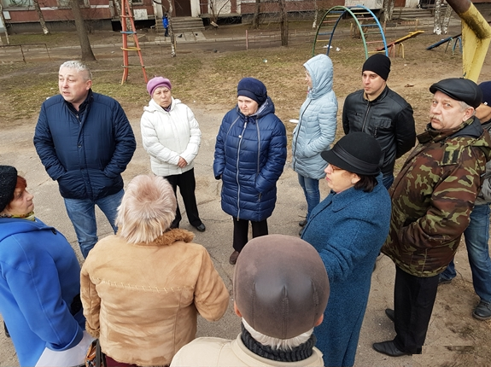
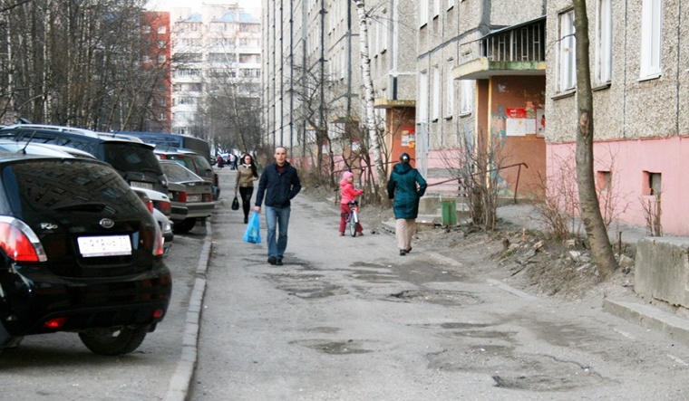
Администрация Кривошеинского района
О реализации ПРИОРИТЕТНОГО проекта
Формирование современной городской среды
Кривошеинского сельского поселения в 2017 г.
Докладчик:
заместитель Главы Кривошеинского района по вопросам ЖКХ, строительства, транспорта, связи, ГО и ЧС
Д.В. Кондратьев

Slide 2
Принятые муниципальные нормативные акты
Порядок представления, рассмотрения и оценки предложений граждан и организаций, о включении наиболее посещаемой муниципальной территории общего пользования в муниципальную программу «Благоустройство территории Кривошеинского сельского поселения на 2017-2019 годы», подлежащей благоустройству в 2017 году.
Порядок представления, рассмотрения и оценки предложений заинтересованных лиц, о включении дворовой территории в муниципальную программу «Благоустройство территории Кривошеинского сельского поселения на 2017-2019 годы», подлежащей благоустройству в 2017 году.

Slide 3
Порядок общественного обсуждения проекта о внесении изменений в муниципальную программу «Благоустройство территории Кривошеинского сельского поселения на 2017-2019 годы, предусматривающих реализацию мероприятий по благоустройству, направленных на формирование современной городской среды.
Постановление Администрации Кривошеинского сельского поселения от 24.03.2017 №54 «Об общественной комиссии»
Проект Постановления Администрации Кривошеинского сельского поселения «О внесении изменений в муниципальную программу «Благоустройство территории Кривошеинского сельского поселения на 2017-2019 годы»

Slide 4
Выполненные мероприятия
Проведено одно заседание общественной комиссии, на которой принято решение о дополнительном приеме заявок.
В проект программы на 2017 год включено:
1 предложение по благоустройству общественных пространств;
2 предложения по благоустройству дворовых территорий.

Slide 5
Дополнительно подано:
2 заявки по благоустройству дворовых территорий;
1 заявка по благоустройству общественных пространств.
Изначально включено в программу:
2 дворовых территории;
1 общественное пространство
Направлена заявка на предоставление
Субсидии 22.03.2017 г. № 02-07-768/17-0
Подписано соглашение о предоставлении
субсидии 30.03.2017 г. №47.
Проведено 3 встречи с населением – апрель 2017 г. Обеспечено освещение деятельности в СМИ и на официальном сайте Администрации Кривошеинского сельского поселения

Slide 7
Планируемые мероприятия
Получение положительного заключения о достоверности сметной стоимости Томскгосэкспертизы на сметные расчеты по мероприятиям, до 20 июня 2017г.
Общественное обсуждение программы – 12 мая 2017 г.
Разработка и утверждение дизайн-проектов – 25 мая 2017г.
Утверждение программы – 25 мая 2017г.
Внесение изменений в Правила благоустройства – 1 июля 2017 г.
Утверждение муниципальной программы по формированию городской среды на 2018-2022 гг. – 1 ноября 2017г.
Завершение работ – август – сентябрь.

Slide 8
Предложения жителей по благоустройству открытых общественных пространств
Текущий ремонт молодежного сквера «Единство» в с. Кривошеино Томской области:
подсыпка грунтом размытого участка;
восстановление покрытия дорожки из тротуарной плитки;
восстановление звеньев ограждений
установка урн;
установка МАФ.

Slide 9
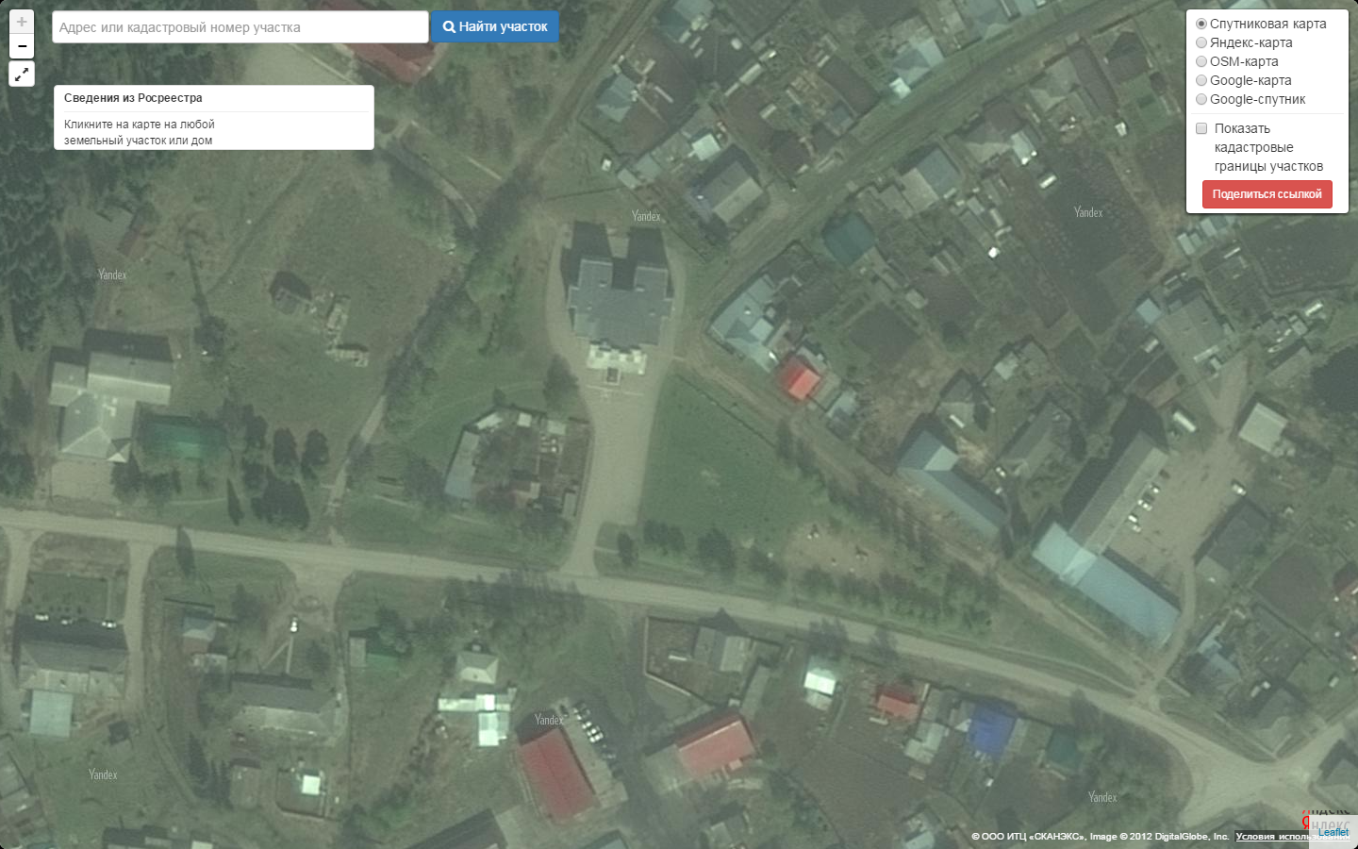
Предложения жителей по благоустройству открытых общественных пространств
ремонтируемая площадка;
действующая детская площадка

Slide 10
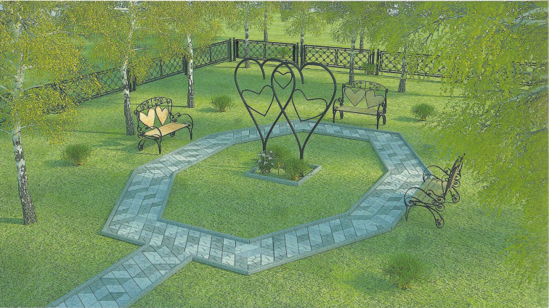
Предложения жителей по благоустройству открытых общественных пространств
Молодежный сквер «Единство»

Slide 11
Предложения жителей по благоустройству открытых общественных пространств
Молодежный сквер «Единство»

Slide 12
Предложения жителей по благоустройству дворовых территорий
Благоустройство дворовых территорий по 4 адресам в с. Кривошеино
Улучшение качества асфальтобетонного покрытия – 4 двора;
Оснащение детскими игровыми комплексами – 2 двора;
Оснащение скамейками, урнами – 2 двора.

Slide 13
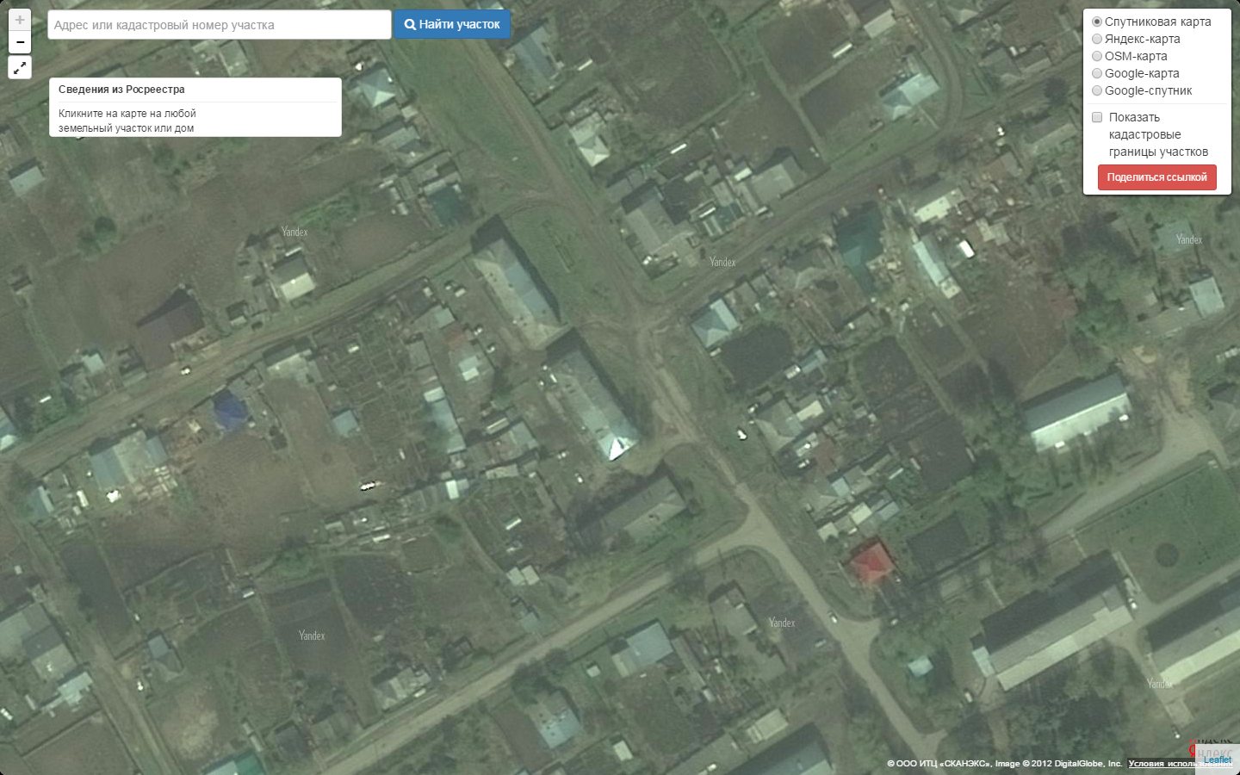
Предложения жителей по благоустройству дворовых территорий
благоустройство дворовых территорий

